Slide 1


请拿出你的课本、笔，带上你的动力和学习激情，欢迎走进历史课堂。
温馨提示

Slide 2



Slide 3
第四单元 内忧外患与中华民族的奋起
鸦片战争
课程标准：列举两次鸦片战争西方列强的侵华史实，概述中国军民反抗外来侵略斗争的事迹，体会中华民族英勇不屈的斗争精神。

Slide 4

第一幕
重现历史

Slide 5
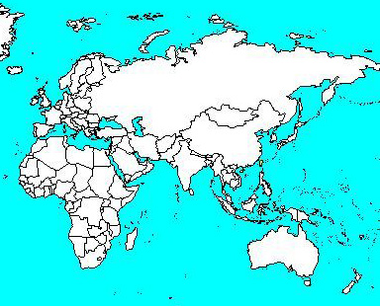



你想过吗?

Slide 6
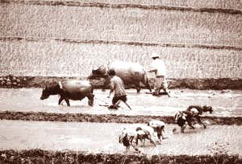
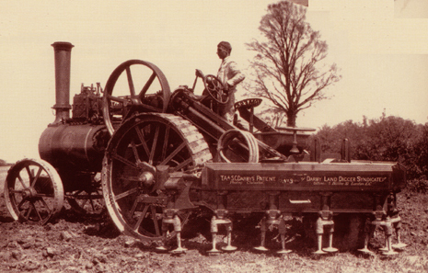
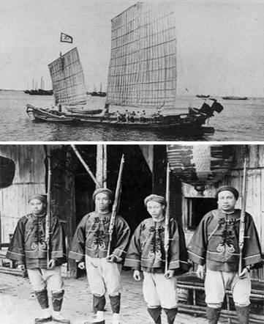
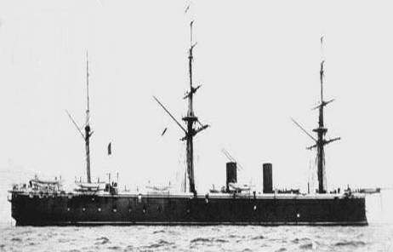
根据图片并结合所学知识，回忆鸦片战争之前中英状况如何？
探究活动一

Slide 7
 | 英 国 | 中 国
政治
经济
军事
外交
综合
资本主义君主立宪制
封建君主专制制度
完成工业革命资本主义经济
自给自足自然经济
船坚炮利
装备落后
殖民扩张
闭关锁国
资本主义迅速崛起
封建统治,危机四伏

Slide 8
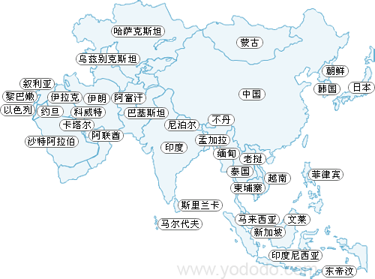


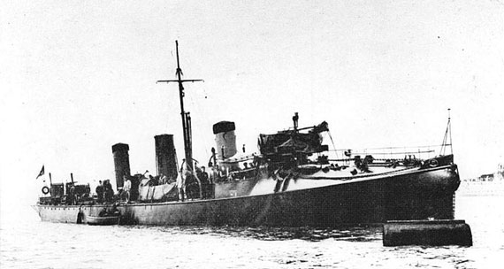
19世纪前夕英国的东方殖民体系
扩张

Slide 9
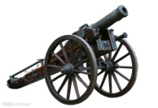
18世纪末中英贸易对比表
年份 | 商品输出(入) | 输出(入)金额
1781－1790年 | 中国输英茶叶 | 9600(万银元)
1781－1793年 | 英国输华货物 | 1600(万银元)
出超
入超
上图在正常中英贸易中，中国处于什么地位？
造成什么样的结果？

Slide 10
英国向中国输入鸦片数量激增表
40200箱
35445箱
20331箱
12576箱
7889箱
4000多箱
一七九九年
一八二○年
一八二四年
一八二五年
一八二九年
一八三○年
一八三四年
一八三五年
一八三八年
一八三九年

Slide 11
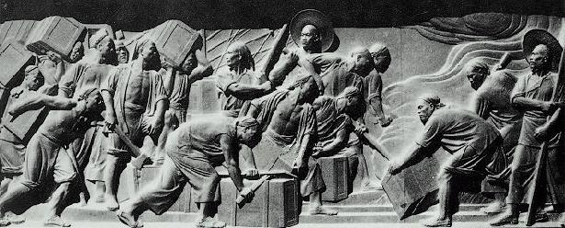
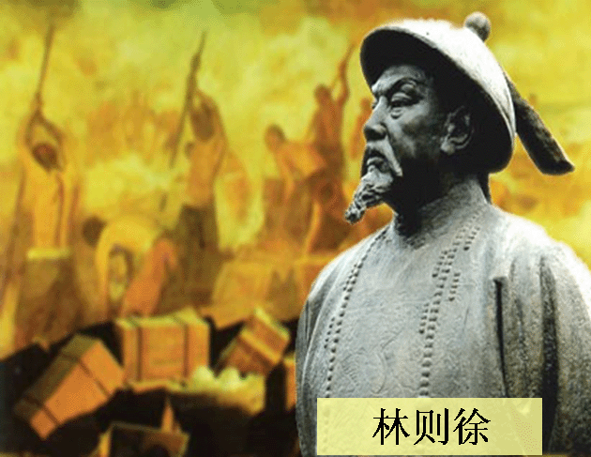
虎门销烟

Slide 12
史料：
中国禁烟运动 “给了我们一个战争的机会……可以使我们终于乘战胜之余威，提出我们自己的条件，强迫中国接受。这种机会也许不会再来，是不可能轻易放过的。”
---《安得鲁· 韩德森致拉本特函》
“这是把我们将来和这个帝国（指中国）的商务，安放在稳固而广阔的基础之上的最有希望的机会。” ----《义律致巴麦尊私人机密件》
偶然

Slide 13
第二幕
亲历历史

Slide 14


新闻 网页 贴吧 知道 MP3 图片 视频 百科
两次鸦片战争简介
帮助
百度百科尚未收录词条“两次鸦片战争简介”。
欢迎您来创建，与广大网友分享关于该词条的信息 我来创建
词条名称：两次鸦片战争简介
详细内容：
第一次鸦片战争
第二次鸦片战争
时间：
1840-1842
1856-1860
参与国：
英国
英国、法国
清朝战败签订
1842年《南京条约》
清朝战败签订
1856年《天津条约》1860年《北京条约》
战争的结果：

Slide 15
探究活动二:鸦片战争影响
阅读教材，总结南京条约内容，并分析条约内容的危害影响？
 | 条约内容 | 条约危害和影响
割地
赔款
通商
其他
割让香港岛
破坏领土主权
赔款2100万银元
加重人民负担
五口通商
破坏中国贸易主权 ，自然经济开始解体,中国被迫卷入资本主义 世界市场
协定关税
破坏中国关税自主权,便利列强对华商品倾销
《附件》中获得领事裁判权
片面最惠国待遇
租地及居住等特权
破坏中国司法主权
破坏中国贸易主权

Slide 16
影响
鸦片战争
A.领土主权
1.中国的
B.司法主权
遭到破坏
中国开始沦为
半殖民地国家
中国进入旧民主主义革命时期
C.关税主权
D.贸易主权
中国自然经济开始解体
中国开始沦为
半封建国家
2.五口通商
逐渐被卷入资本主义世界市场
3.一些爱国知识分子
开始睁眼看世界
魏源提出“师夷长技以制夷”
林则徐

Slide 17
社会性质发生巨变
半殖民地
----历史的沉沦
封建社会
半封建社会
----历史的进步
近代史开端

Slide 18

幻想
1853年中国和洪都拉斯英国棉纺织品的消费量
国名 | 人口 | 棉纺织品消费量 | 比 例
中国 | 3.6亿 | 人均 0.75便士 | 1
洪都拉斯 | 1.4万 | 人均934.5便士 | 1246

Slide 19
探究活动三:第二次鸦片战争
 | 《南京条约》 | 《天津条约》 | 《北京条约》
割地
赔款
开埠
其他权益 | 中国海关收取英商进出口货物关税由双方协定 |  | 准许英国招募华工出国
割九龙司地方一区给英国
割香港岛给英国
主权领土进一步沦丧
半殖民地半封建化程度进一步加深
赔给英国400万两、法国200万两白银
对英、法两国赔款各增至800万两白银
赔款2100万银元
五口通商
十口通商
增开天津为商埠
外国公使进驻北京。允许外国人至内地游历、经商、传教；外国军舰和商船可在长江各口岸通航

Slide 20

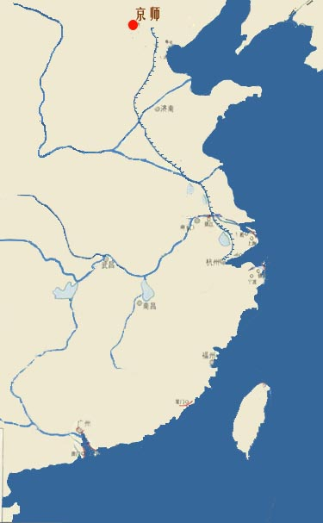

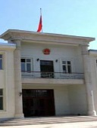



营口
(1)观察右图，比较两次鸦片战争，总结通商口岸的布局和特点？
天津
烟台
布局：从东南沿海到沿海再到内地 ，从南方扩展北方。
特点：都在沿海和沿江地区，并临近清的政治中心。
南京
上海
汉口
镇江
九江
宁波
福州
(2)结合史实分析第二次鸦片战争为什么是鸦片战争的继续和扩大？
广州
汕头
厦门
淡水
台湾
琼州

Slide 21
 |  | 鸦片战争 | 第二次鸦片战争
战争原因
战争性质
战争过程 | 侵略国家
 | 侵略时间
战争危害和影响 | 开放口岸
 | 社会性质
为了打开中国的市场
为了打开中国的市场
非正义的侵略战争
非正义的侵略战争
英国
英法主谋（美俄帮凶）
1840-1842
1856—1860
开五口
增开十一口，势力深入中国内地
开始沦为半殖民地的社会
半殖民地化的程度进一步加深

Slide 22
 |  | 鸦片战争 | 第二次鸦片战争
战争原因
战争性质
战争过程 | 侵略国家
 | 侵略时间
战争危害和影响 | 开放口岸
 | 社会性质
继续
都是为了打开中国的市场
都是非正义的侵略战争
英国
英法主谋（美俄帮凶）
1840-1842
1856—1860
扩大
增开十一口势力深入中国内地
开五口
开始沦为半殖民地半封建的社会
半殖民地半封建化程度进一步加深

Slide 23

权力机构的变化
第二次鸦片战争的失败
总理衙门的设置
中国现代化运动开始起步
清政府被迫应对变局
总税务司的设置
洋务运动
兴办近代军事民用工业
设新式学堂培养人才

Slide 24
第三幕
感悟历史

Slide 25
一思：中国为何会在战争中失败
 | 英 国 | 中 国
政治
经济
军事
外交
综合
资本主义君主立宪制
封建君主专制制度
完成工业革命资本主义经济
自给自足自然经济
必然性
先进的工业文明
落后的农业文明
船坚炮利
装备落后
殖民扩张
闭关锁国
资本主义迅速崛起
封建统治,危机四伏

Slide 26
二思：为什么要挨打？
对于《南京条约》的条款，在今天看来是绝对不平等的卖国条约。如割地，协定关税、领事裁判权等。清朝朝野上下都予以
；而对于中英文书平等往来等在今天看来绝对平等的条款，清朝君臣惶恐不安，表现的 。
认可
誓死不从
我们还很落后

Slide 27
三思：挨打后觉醒了吗？
上层：鸦片战争失败后，魏源曾在其《海国图志》中发出“师夷长技”的呐喊，但仅是昙花一现，他的著作根本无人问津。清廷官员依旧文恬武嬉，大有“雨过忘雷”之势；清政府并未深究战败原因，每派人出国考察，也没进行任何改革；就连美国主动要求提供制船造炮技术，也被婉言拒绝了。
民众：广东一张民间布告：“除你们的船是坚固的，炮火是猛烈的，火箭是强大的以外，你们还有什么其他本领吗？”
政府腐败、
领导集团意识缺失、
民众普遍麻木

Slide 28
反思后的启示
保持制度的先进性
谨记历史；改革开放；振兴中华

Slide 29


Slide 30
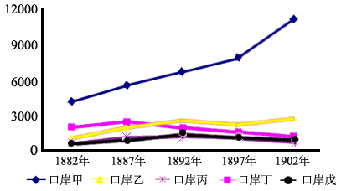
走近高考
1．（2016·上海单科·19）以下图表反映了五口通商各
口岸的关税收入变化，其中口岸甲是
A．宁波 B．广州
C．上海 D．福州

Slide 31
走近高考
2．（2016·山东文综·15）“中国历史与西方历史的会
合结束了中国的闭关自守，使它越来越多地介入世
界事务，乃至于到今天，在中国或西方发生的事情
都会即时产生相互的影响。”这强调的是
A．中国近代历史发展中西方的主导性
B．近代中国和世界的碰撞与融合
C．中国按照西方模式向近代社会演变
D．中国近代史是西学东渐的过程

